Slide 1
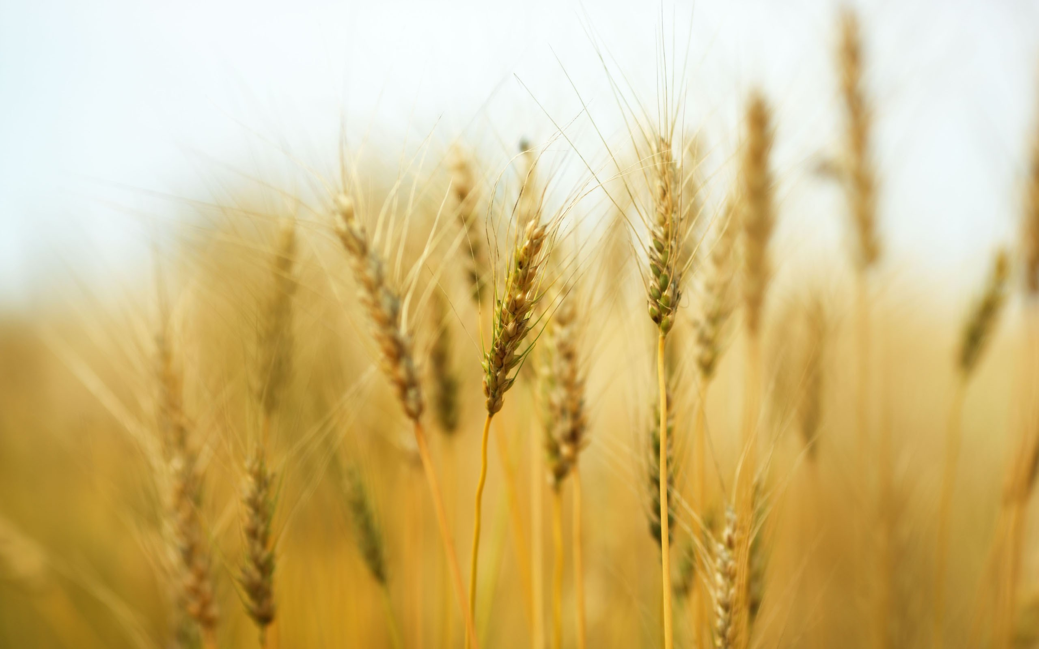
Органическое сельское хозяйство: возможности для Беларуси.
Приемы в органическом сельском хозяйстве.
Клепач Любомир

Slide 2
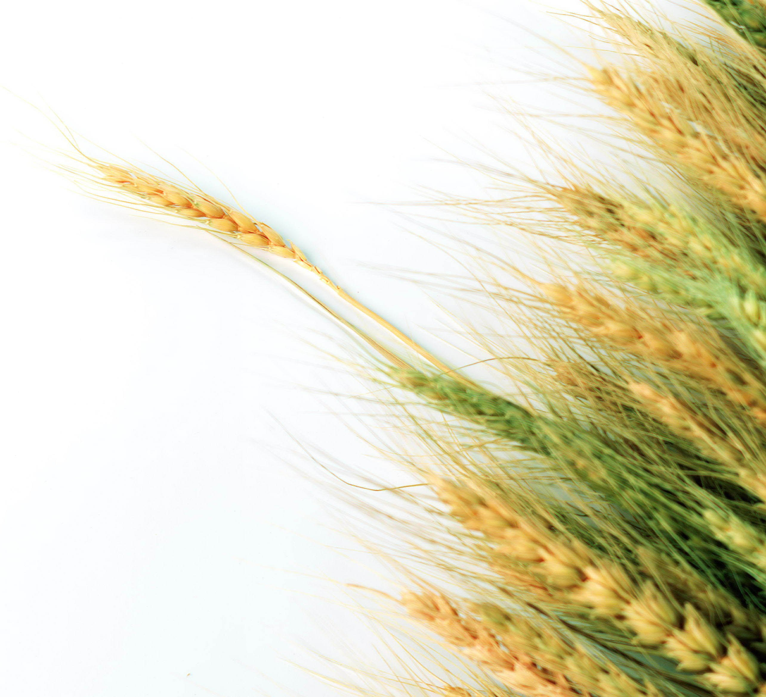

Slide 3
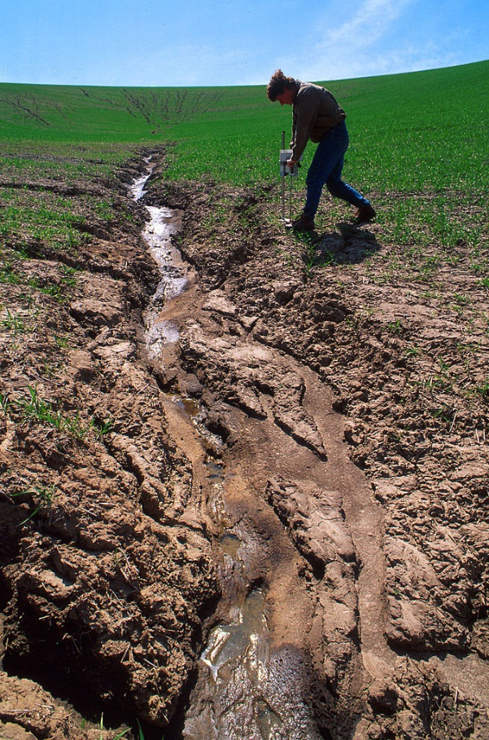
ПРЕДПОСЫЛКИ развития экологического сельского хозяйства:
деградация почв;
урожаи снижаются;
растет себестоимость продукции;
высокая трудоемкость и энергопотребление процессов;

Slide 4
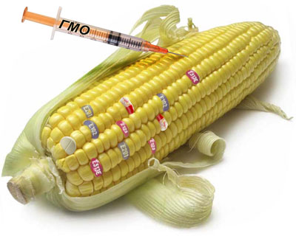
ПРЕДПОСЫЛКИ развития экологического сельского хозяйства:
ухудшается качество произведенной продукции;
опасности исходящие от производства ГМО;
растут затраты на медицину;
невысокая социальная защищенность работников;

Slide 5
ПРЕДПОСЫЛКИ развития экологического сельского хозяйства:
30 % существующего антропогенного загрязнения приходится на аграрный сектор экономики;
снижение уровня биоразнообразия;
растут затраты на восстановление
нарушенных экосистем.

Slide 6
Модели сельскохозяйственной деятельности
Экстенсивная
Интенсивная (конвенциональная, традиционная)
Альтернативная (No-till технология, экологическое (био-) земледелие, биодинамическое земледелие, ресурсосберегающее, восстановительное земледелие, органическое сельское хозяйство с замкнутым циклом питательных веществ
Органическое сельское хозяйство - является системой устойчивого (экономически, экологически, социально) управления хозяйством (законодательно урегулированное)

Slide 7
Направления альтернативного сельского хозяйства
Пермакультура – перманентное сельское хозяйство, философия сотрудничества с природой, а не борьба с ней, Билл Моллисон, Девид Холмгрен;
Ландшафтно-адаптивное земледелие – сохранение природных ландшафтов;
Натуральное земледелие – «метод ничего-не-делания», самосев, Масанобу Фукуока;
No-till – посев семян в необработанную почву (за один проход – вносятся удобрения, посев семян, прикатывание);

Slide 8
Направления альтернативного сельского хозяйства
Экологическое (био-) земледелие – запрещено использование химических удобрений и средств защиты растений;
Биодинамическое земледелие – заключается в учете природных космических ритмов (влияние Луны и звезд) и применении биодинамических препаратов, Рудольф Штайнер;
Органическое сельское хозяйство – урегулированное законодательно экологическое сельское хозяйство;

Slide 9
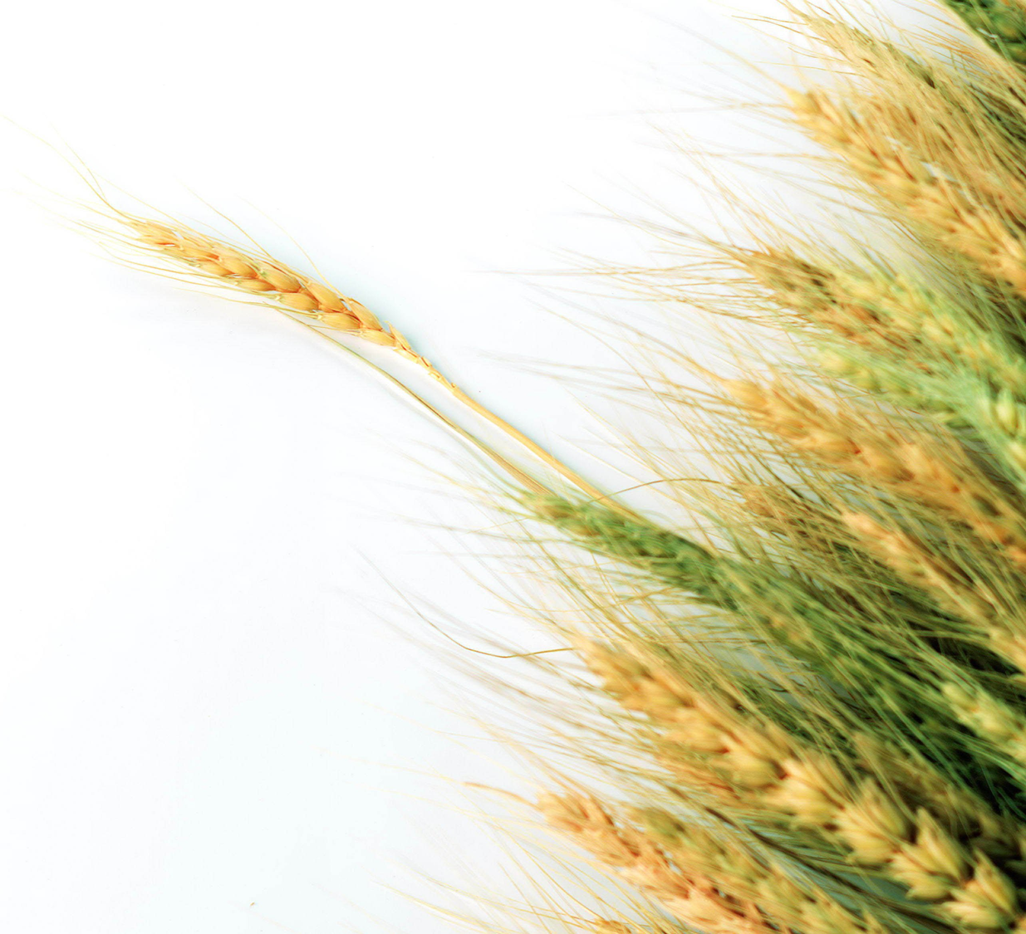
Основоположные принципы органического сельского хозяйства:
Принцип здоровья
Принцип экологии
Принцип справедливости
Принцип заботы
Принципы были разработаны и утверждены генеральной ассамблеей Международной федерации органического движения (IFOAM) 28.09.2005 года.
Эти принципы являются основой для развития органического сельского хозяйства. Они отображают возможности, которые органическое сельское хозяйство может открыть для мира и видение путей улучшения ведения сельского хозяйства в глобальном масштабе.

Slide 10
Принцип здоровья
Органическое сельское хозяйство должно поддерживать и улучшать здоровье почвы, растений, животных, человека и планеты как единого и неделимого целого.
Принцип экологии
Органическое сельское хозяйство должно стоять на принципах природных экологических систем и циклов, работая, сосуществуя с ними и поддерживая их

Slide 11
Принцип справедливости
Органическое сельское хозяйство должно базироваться на отношениях, которые гарантируют справедливость с учетом интересов окружающей среды
Принцип заботы
Управление органическим сельским хозяйством должно иметь превентивный и ответственный характер для защиты здоровья и благополучия как нынешних и будущих поколений, так и окружающей среды.

Slide 12
Цели органического сельского хозяйства:
Формирование устойчивой системы управления в сельском хозяйстве;
Производство широкого ассортимента высококачественной продукции производимой с применением технологий не наносящих вред окружающей среде, здоровью человека, растений, здоровью и благополучию животных.

Slide 13
Разница между ОСХ и конвенциональным (интенсивным, традиционным)
Земля не субстрат, а живой организм
Органическое сельское хозяйство это методы производства, а не место производства
Без химии ≠ биопрепараты
Питание не растений, а питание почвы
(Глупый выращивает сорняки, Умный выращивает урожай, Мудрый выращивает почву)

Slide 14
Принципиальные отличия ведения органического хозяйства!
Запрещено использование синтетических удобрений и пестицидов
Запрещено использование ГМО
Запрещено использование ионизирующей радиации
Строгое соблюдение севооборотов
Ограничение удобрений по азоту
Использование зеленых удобрений (сидератов)
Применение биологических удобрений и средств защиты растений
Запрещено привязное содержание животных
Обязателен постоянный доступ к выгулу животных
Запрещено содержание птицы в клетках
Запрещена обрезка рогов, хвостов, крыльев у пчеломаток

Slide 15
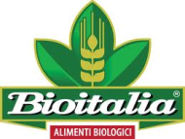
Терминология
ORGANIC
?
ЕCО-
?
BIO-
=
=

Slide 16
История возникновения органического сельского хозяйства

Slide 17
1830 г.
- в Южной Америке стали добывать первое азотное удобрение –
чилийскую селитру

Slide 18
Конец XIX - начало XX века:
- активно применяются синтетические удобрения

Slide 19
1905-1924 гг.
- Начало органического производства в Центральной Европе и Индии

Slide 20
1924 г.
– выходит книга Рудольфа Штайнера «Духовно-научные основы развития сельского хозяйства». Кобервиц, Бреслау
«...верите вы этому или нет, - но именно сельское хозяйство сильнее всего отклонилось под влиянием материалистического мировоззрения от разумных принципов. И очень мало кто знает, что в течении последних десятилетий в сельском хозяйстве имеет место деградация всех продуктов, поддерживающих жизнь человека, и деградация эта происходит необычайно быстро».
появился первый знак органического сельского хозяйства Demeter

Slide 21
1940-1970 гг.
Зеленая революция –
комплекс изменений в сельском хозяйстве развивающихся стран приведший к значительному увеличению мировой сельскохозяйственной продукции. Включал в себя активное выведение более продуктивных сортов растений, расширение ирригации, применения синтетических удобрений, пестицидов, современной техники.

Slide 22
1940 г
Впервые понятие «органического сельского хозяйства», а также «органические фермы» было введено специалистом по сельскому хозяйству Оксфордского Университета лордом Нортборном в изданной им книге «Заботьтесь о земле»

Slide 23
1972 г
- Создана Международная федерация органического движения (IFOAM)

Slide 24
1991 г
- Постановление Евросоюза 2092/91

Slide 25
2002 г
– В США принято законодательство по органическому сельскому хозяйству

Slide 26
2007-2008 гг
– Приняты новые Постановления ЕС
834/07 и 839/08

Slide 27
Это не мода!!!
Это бизнес!!!
Выставка Биофах (Нюрнберг, Германия)

Slide 28
Количество органических земель в мире
43,7 млн.га = 0,99%
+ 37,6 млн. га - дикоросы

Slide 29
Количество стран где развито органическое сельское хозяйство
172
В 87 странах есть законодательство

Slide 30
Количество производителей органической продукции
2014 г - 2,3 млн. Vs 1999 г - 0,2 млн.

Slide 31
Процент органических продуктов в детском питании в Швеции
50%

Slide 32
Ежегодный рост мирового органического рынка
7-12 %
Рост количества органических земель во всем мире составил 14,7% по сравнению с 2014 годом.
В Европе в больше 2,5% органических земель (Австрия 20%, Швеция 17%, Эстония 16%,
Швейцария 13%, Латвия и Италия 11%, Германия и Дания 6%.
Украина входит в 20 мировых лидеров по количеству органических земель – больше 400 тыс. га (1% орг.земель)
РФ за предыдущий год стала лидером по росту органических площадей в Европе,
прирост больше 100 тыс.га /год (в 1,7 раза) (0,1% орг.земель)
В Литовской республике 2,5 тыс. органических фермерских хозяйств (5,7% орг.земель)

Slide 33
Финансовые показатели
Мировой органический рынок в 2015 году составил больше 80 млрд. евро (из них около 90% составляют рынки Северной Америки и Европы)
Рынок органической продукции по странам составил в 2015 году: Франция – 5,5 млрд. евро, Германия – 8,6 млрд. евро, а в США – 35,8 млрд. евро
Рост рынка органических продуктов за 2015 год составил 24,8 % в Европе.
Германия только 1/3 органической продукции от потребляемой производит самостоятельно
На рынке органических продуктов ЕСТЬ ОГРОМНЫЙ ДЕФИЦИТ

Slide 34
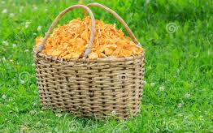
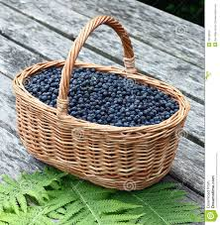
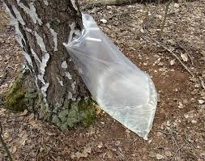
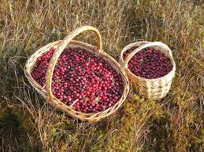
Дикоросы ?

Slide 35
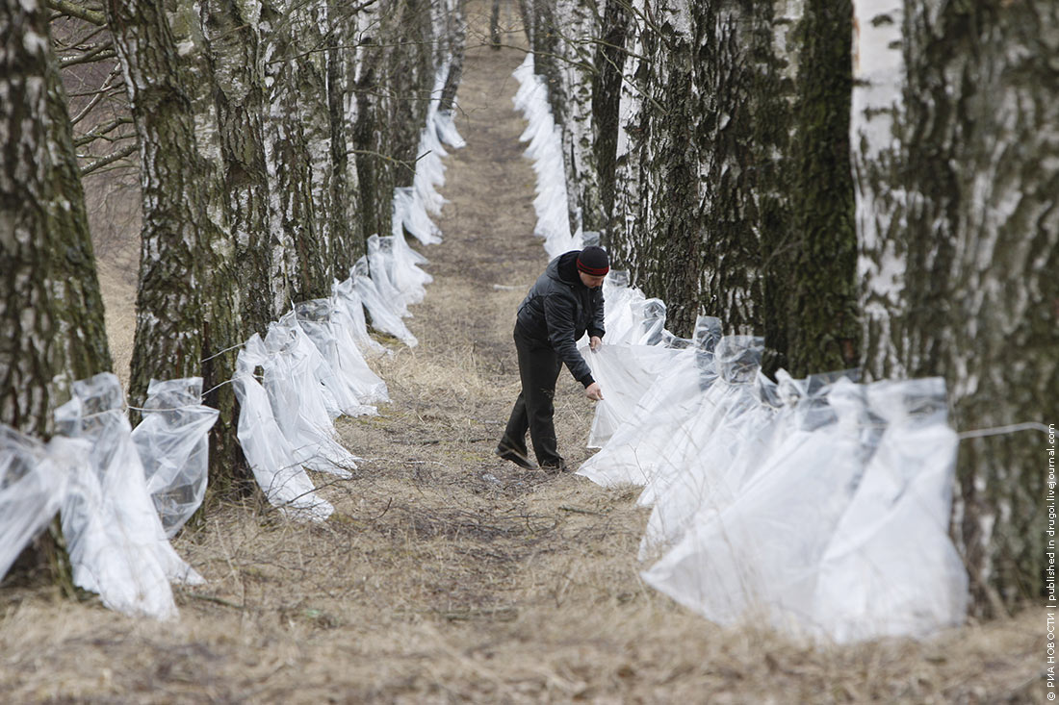
Маркетинг. Березовый сок?

Slide 36
Польза от сертификации органического сельского хозяйства
Для потребителей | Для производителей
Подтверждение | Идентификация
Защита и гарантия | Маркетинг
Построение законодательной базы | Поддержка

Slide 37
Белорусские производители
Сельскохозяйственные предприятия
Стародорожский плодоовощной завод
Минский завод безалкогольных напитков
ИООО «Ветрия»,Ганцевичи
ИЧУПТП «АВИ» В.Житкаукаса
Кировский пищевой комбинат
UNIFOREST, Любань
МОКА

Slide 38
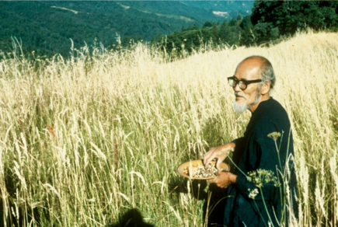
С чего все начинается?
«Наиболее важный фактор - это не техника выращивания, а скорее, состояние сознания фермера».
Масанобу Фукуока

Slide 39
ЦИКЛ БИО(ЭКО)ЛОГИЧЕСКОГО АГРОПРОИЗВОДСТВА
ПРОДУКЦИЯ РАСТЕНЕВОДСТВА
ОСАДКИ
ПРОДУКЦИЯ ЖИВОТНОВОДСТВА
ФИКСАЦИЯ АТМОСФЕРНОГО АЗОТА
ДОМАШНИЕ ЖИВОТНЫЕ
СЕВООБОРОТ
ХОЗЯЙСТВО
ФУРАЖ. ЗЛАКИ
ТРАВ. СМЕСИ
КОМПОСТ
ФУРАЖ. ЗЛАКИ + БОБОВЫЕ
БОБОВЫЕ
УДЕРЖАНИЕ ВЛАГИ
КОРНЕ-ПЛОДЫ
ЗЕРНО-ВЫЕ
УПРАВЛЕНИЕ КАЧЕСТВОМ АГРОПРОИЗВОДСТВА, ПЛАНИРОВАНИЕ
ОБРАЗОВАНИЕ ГУМУСА
УРОЖАЙ
ПЛОДОРОДНАЯ ПОЧВА
ЖИЗНЕДЕЯТЕЛЬНОСТЬ ПОЧВЕННЫХ ОРГАНИЗМОВ
РАЗНООБРАЗИЕ ПОЧВЕННЫХ ОРГАНИЗМОВ

Slide 40
Разница между ОСХ и конвенциональным (интенсивным, традиционным)
Земля не субстрат, а живой организм
Органическое сельское хозяйство это методы производства, а не место производства
Без химии ≠ биопрепараты
Питание не растений, а питание почвы
(Глупый выращивает сорняки, Умный выращивает урожай, Мудрый выращивает почву)

Slide 41
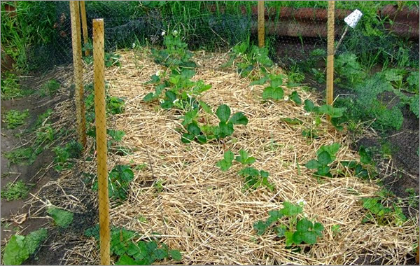
Агротехнические приемы в органическом сельском хозяйстве:
Выращивание живых изгородей (ветроломы);
Безотвальная обработка;
Использование севооборота при
частом включении бобовых культур;
Сидерация (зеленые удобрения) ;
Смешанные посевы;
Частое мульчирование легко разлагающимся, измельченным материалом (сено, солома, скошенная трава и другие);
Механическое рыхление почвы и по мере надобности добавление материала, улучшающего структуру почвы (песок, известь, доломитовая мука, зола);

Slide 42
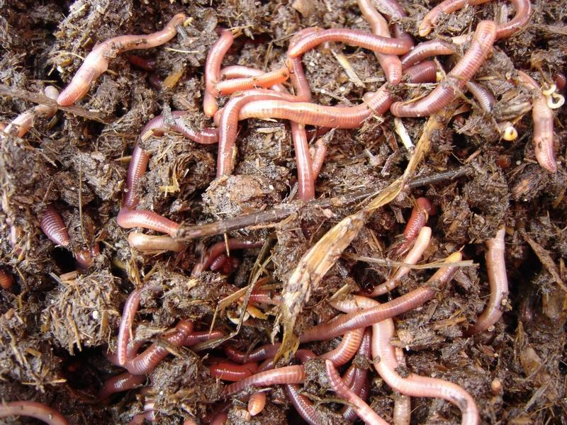
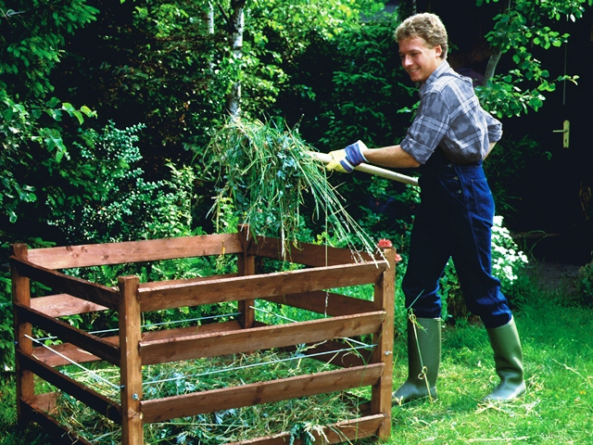
Агротехнические приемы в органическом сельском хозяйстве:
Вермикультивирование;
Использование биопрепаратов
для защиты растений и стимуляции роста;
Использование компоста;
Использование жидких растительных
удобрений (настой крапивы, окопника).

Slide 43
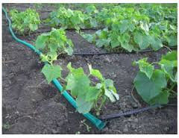
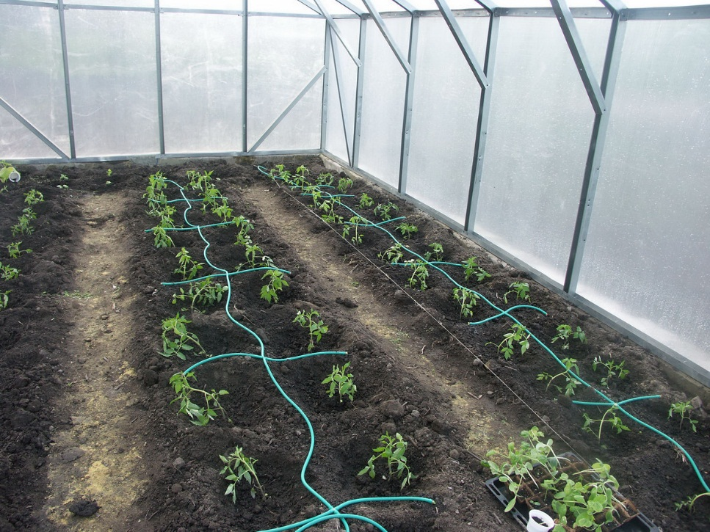
Обустройство поливных систем

Slide 44
навоз домашних животных
(костная мука)
зола (содержание золы не более 3%)
опавшие листья
скошенная трава
остатки пищи
шерсть, перья
яичная скорлупа
кухонные отходы
пожневые остатки
солома
обрезки

Slide 45
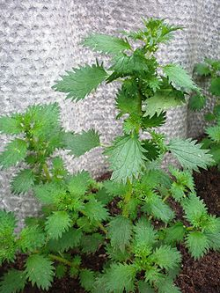
Использование жидких растительных удобрений (настой крапивы, окопника и др.).

Slide 46
Биологические методы защиты
Превенция (предупреждение)
Устойчивые сорта
Здоровый семенной материал
Соблюдение санитарных условий
Биопрепараты

Slide 47
Биологические методы защиты
Агрономические приемы
Оптимальные сроки посева
Посев на возвышенных грядах
Вынос остатков поврежденных (больных) растений
Обустройство дренажных систем
Обустройство поливных систем
Компостирование
Правильная дозировка удобрений
Севооборот
Посев покровных культур

Slide 48
Одно хорошее правило
Земля всегда должна быть покрытой

Slide 49
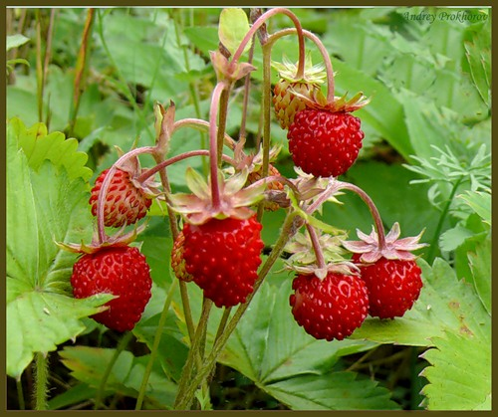
Преимущества ОСХ
гарантия качества продукта;
идентификация продукта;
снижение уровня заболеваний;
устойчивое развитие сообщества;

Slide 50
Преимущества ОСХ
улучшение экологического статуса территорий;
эффективное использование сельскохозяйственных земель;
сохранение биоразнообразия;
сохранение местных видов растений и животных;
повышение плодородия почвы.

Slide 51
Предложения к сотрудничеству от ЦЭРа:
Предоставление информационных материалов и методической литературы (публикации, видеоматериалы)
Содействие в установлении контактов между производителями, реализаторами и сертификационными компаниями
Реализация совместных проектов
Организация учебных поездок
Проведение обучающих мероприятий (набор в ОШ – 2017) http://organicschool2017.tilda.ws/
Консультирование хозяйств по сертификации

Slide 52
Как с нами связаться:
Учреждение «Центр экологических решений»
г.Минск, пр.Машерова, 9/1
Любомир Клепач –
специалист по органическому сельскому хозяйству
www.ecoidea.by
lklepach@ecoidea.by
017 334 39 63
044 555 76 87

Slide 53
Полезная информация:
Билл Моллисон – «Введение в пермакультуру»
Масанобу Фукуока – «Революция одной соломинки»
Н.И.Курдюмов, О.В.Тарханов - «Экономика земледелия без иллюзий»
Н.И.Курдюмов «Мир вместо защиты», «Защита вместо борьбы»
Б. Шарапатка, И.Урбан и кол. «Органическое сельское хозяйство»
http://ecoidea.by
http://agracultura.org
http://ecohome-ngo.by
http://www.fibl.org
http://www.fao.org
http:// www.ifoam.org
http://www.orgprints.org
http://www.dachnik.org.ua
http://www.organicstandard.com.ua

Slide 54
Дзякуй за ўвагу! Поспехаў ВАМ!

